Slide 1
GESTION DE L’ORGANISATION DE LA TÊTE DE STATONNEMENT DES TAXIS-COMPTEURS DE L’AEROPORT FHB D’ABIDJAN
REPUBLIQUE DE COTE D'IVOIRE
Union-Discipline-Travail
---------------
Présentation du Rapport d’Activités

Slide 2
SOMMAIRE
GESTION DE L’ORGANISATION DE LA TÊTE DE STATIONNEMENT DES TAXIS-COMPTEURS D’ABIDJAN

Slide 3
SOMMAIRE
Introduction
II- Objectif Général
III- Objectifs Spécifiques
IV- Méthodologie
V- Actions menées par l’OFT
VI- Résultats obtenus
VII- Recommandations
VIII- Conclusion
Annexes

Slide 4
INTRODUCTION
GESTION DE L’ORGANISATION DE LA TÊTE DE STATIONNEMENT DES TAXIS-COMPTEURS D’ABIDJAN

Slide 5
INTRODUCTION
Dans le cadre de ses missions de suivi et d’organisation des lieux d’embarquement et de débarquement, l’Observatoire de la Fluidité des Transports (OFT) a entrepris, depuis 2015, une série de réunions avec les acteurs impliqués dans la gestion de la tête de stationnement des taxis-compteurs de l’Aéroport International Félix Houphouët-Boigny d’Abidjan.
Les acteurs ou parties prenantes:
SODEXAM, AERIA, le District Autonome, les Conducteurs de taxis-compteurs , les transporteurs, etc.

Slide 6
INTRODUCTION
En dépit des réunions tenues sur ce sujet et l’interpellation des transporteurs, les plaintes des usagers auprès de Monsieur le Ministre des Transports n’ont cessé de croître.

Slide 7
INTRODUCTION
En raison de l’urgence que nécessite le traitement de cette question, le Ministre des Transports a instruit l’Observatoire de la Fluidité des Transports (OFT) à l’effet d’entreprendre des actions pouvant permettre une claire compréhension des comportements dénoncés et aider à la prise de mesures pour endiguer le phénomène.

Slide 8
INTRODUCTION
La décision du Ministre des Transports, Amadou KONE:
Seuls les taxis-compteurs homologués, les véhicules de transport autorisés par le Ministère des Transports et ceux des structures déléguées à cet effet ont le droit de transporter à partir de l’aéroport.

Slide 9
INTRODUCTION
L’Observatoire de la Fluidité des Transports(OFT) est également instruit pour des activités spécifiques:
Mettre en place un stand des consignes aux clients et d’enregistrement des plaintes à porter à la connaissance de Monsieur le Ministre ;
Faire un affichage des consignes visibles par les clients et par les chauffeurs de taxis.

Slide 10
INTRODUCTION
C’est en exécution de ces instructions que la présente étude diligentée par le Secrétaire Général de l’Observatoire de la Fluidité des Transports a été menée.

Slide 11
OBJECTIF GENERAL
GESTION DE L’ORGANISATION DE LA TÊTE DE STATIONNEMENT DES TAXIS-COMPTEURS D’ABIDJAN

Slide 12
OBECTIF GENERAL
Assainir et organiser la tête de stationnement des taxis compteurs à l’aéroport international Felix Houphouët-Boigny d’Abidjan.

Slide 13
OBJECTIFS SPECIFIQUES
GESTION DE L’ORGANISATION DE LA TÊTE DE STATIONNEMENT DES TAXIS-COMPTEURS D’ABIDJAN

Slide 14
OBECTIF S SPECIFIQUES
Les objectifs spécifiques sont :
Permettre aux véhicules de transports autorisés par le Ministère des Transports ou toute autre structure déléguée d’exercer à l‘aéroport ;
Vulgariser l’usage des compteurs horokilométriques par les taxis en service à l’aéroport d’Abidjan ;
Soumettre au Ministre des Transports une plage de tarification consensuelle ;
Mettre en place un stand d’information et d’écoute des usagers.

Slide 15
METHODOLOGIE
GESTION DE L’ORGANISATION DE LA TÊTE DE STATIONNEMENT DES TAXIS-COMPTEURS D’ABIDJAN

Slide 16
METHODOLOGIE
Conception de fiches d’enquête du client et du conducteur ;
Rencontre avec les autorités en charge de la gestion de l’aéroport d’Abidjan et les chauffeurs de taxis opérant sur la plateforme aéroportuaire ;
Accueil, information, sensibilisation et orientation des usagers ;
Collecte, analyse et interprétation des données ;
Formulation de recommandations.

Slide 17
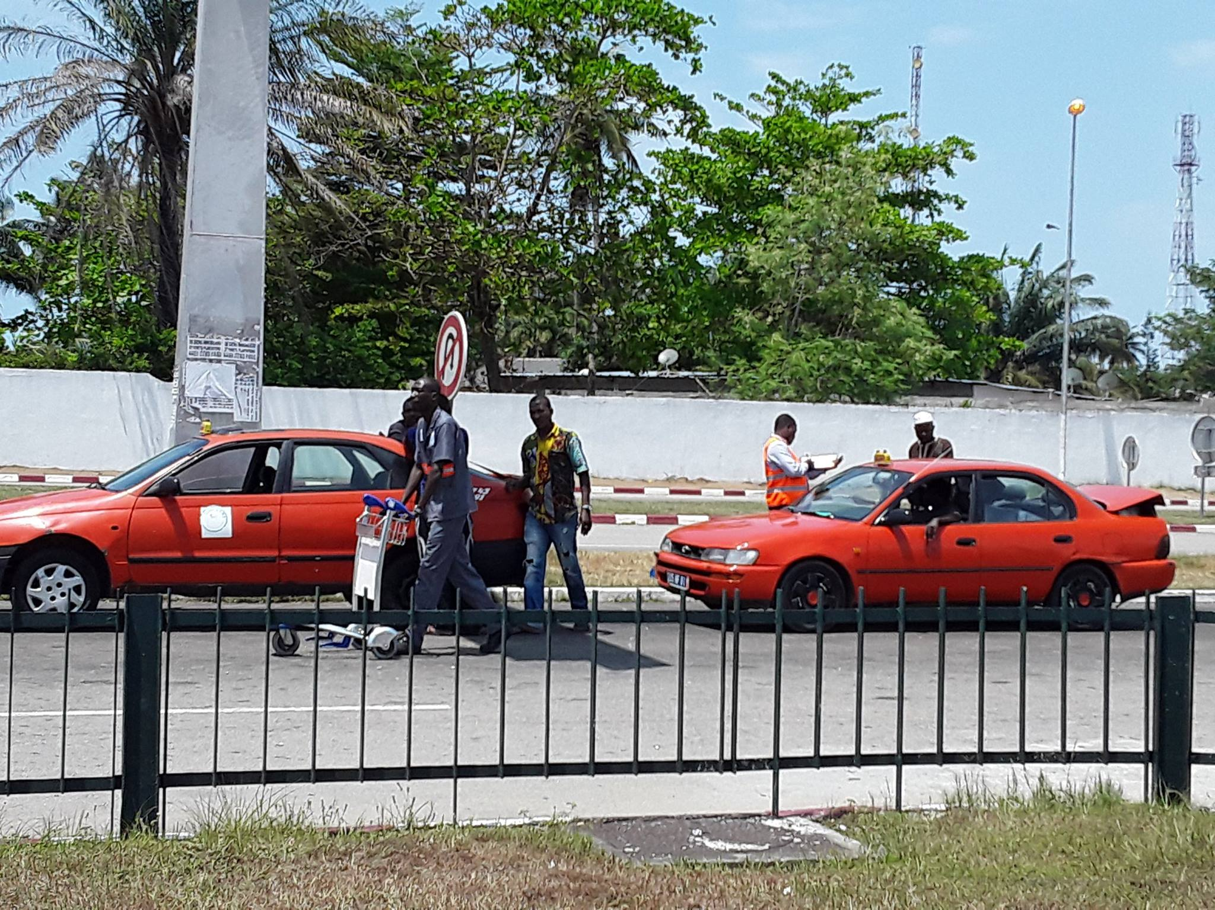
METHODOLOGIE
Illustration accueil et orientation
des usagers

Slide 18
METHODOLOGIE
Illustration collecte des données à l’Aéroport

Slide 19
ACTIONS MENEES PAR L’OFT
GESTION DE L’ORGANISATION DE LA TÊTE DE STATIONNEMENT DES TAXIS-COMPTEURS D’ABIDJAN

Slide 20
ACTIONS MENEES PAR L’OFT
1- Conception de fiches d’enquête du client et du conducteur
2- Rencontre avec les autorités en charge de la gestion de l’aéroport d’Abidjan et les chauffeurs de taxis opérant sur la plateforme aéroportuaire

Slide 21
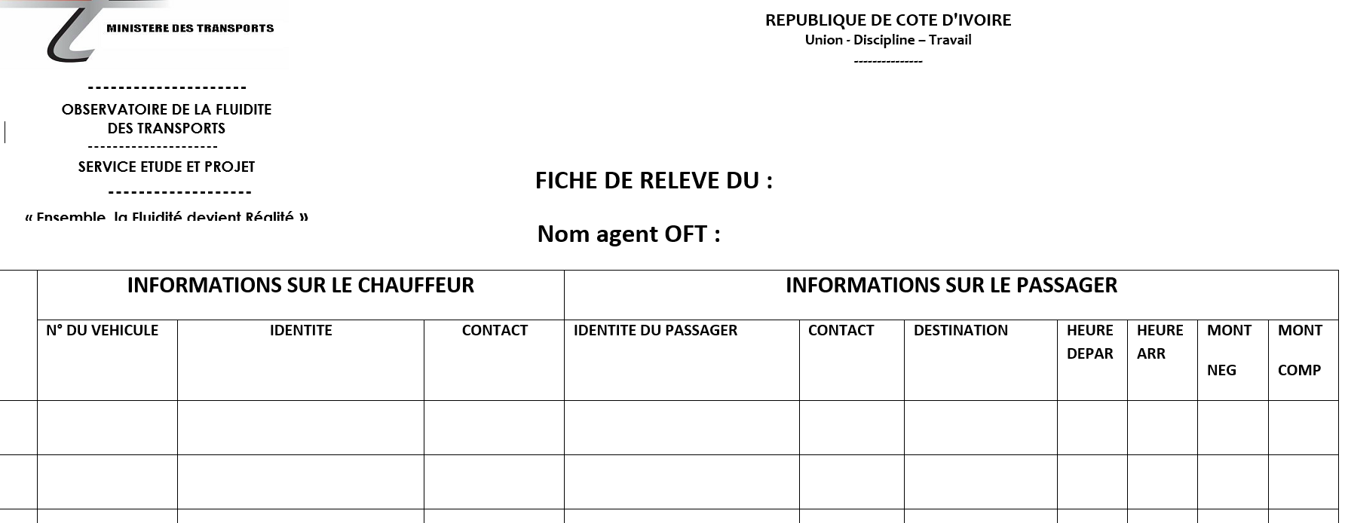
ACTIONS MENEES PAR L’OFT
Illustration des fiches d’enquêtes : Client et du Conducteur

Slide 22
ACTIONS MENEES PAR L’OFT
3- En marge des activités de terrain, l’OFT a organisé des rencontres avec les parties prenantes au bon fonctionnement de la tête de stationnement taxis.
Les dernières réunions:
 | OBJET | PARTICIPANTS
Réunion du 10 octobre 2017 | Conditions d’exercice des entreprises de location de voitures à l’Aéroport International FHB | EUROCAR, AVIS, BUDGET, EUROSTAR, HERTZ, SELV, FACTOR EXPRESS
Réunion du 10 octobre 2017 | Mise en œuvre des instructions ministérielle relatives au fonctionnement de la tête de taxis de l’Aéroport International FHB | DGTTC, AERIA, ANAC, SODEXAM, Police spéciale sécurité routière du MT
Réunion: 11 octobre 2017 de 10 à 11 heures. | Cas des véhicules banalisés exerçant l’activité de transport à l’Aéroport International FHB | DGTTC/OFT/AERIA/ANAC/SODEXAM/ police spéciale de sécurité routière.

Slide 23
ACTIONS MENEES PAR L’OFT
3- Les dernières réunions: (suite)
 | OBJET | PARTICIPANTS
Réunion : 12 Octobre 2017 | le paramétrage et la fiabilité des compteurs horokilométriques | Direction de la métrologie du ministère du commerce, DGTTC et OFT
Cinquième réunion du 24 octobre 2017 | Sensibilisation des responsables du réseau des taxis compteurs de l’Aéroport International FHB | NOUH Kouadio Noufou (présidant), N’Guessan Kouakou Antoine (Secrétaire à l’organisation).

Slide 24
ACTIONS MENEES PAR L’OFT
A la lumière des faits observés, les réactions sont mitigées. Pendant qu’un certain nombre d’acteurs approuvent l’application de la décision du Ministre des Transports, d’autres s’y opposent.

Slide 25
ACTIONS MENEES PAR L’OFT
En outre, il a été constaté plusieurs modes de transport des usagers à partir de l’aéroport. Il s’agit de :
Navettes : ce mode de transport est assuré par des cars ou mini cars appartenant aux hôtels, institutions nationales ou internationales;
Taxis munis de compteurs horokilométriques ;
Sociétés de location de voitures de luxe ou ordinaire (Eurostar, Avis, Budget, Africab, Kend Afrique, SELV, Hertz ;
Véhicules particuliers stationnés dans le parking proposant leurs services aux passagers contre paiement d’un montant convenu.
Individus non identifiés, appelés « clandestins » par les conducteurs de taxi compteurs ;
Passivité de certains agents des forces de sécurité face aux agissements des clandestins et/ou conducteurs sur les passagers.

Slide 26
ACTIONS MENEES PAR L’OFT
Accueil, information, sensibilisation et orientation des usagers ;
Des équipes constituées se sont relayées à l’aéroport pour sensibiliser les conducteurs de taxi-compteurs et les usagers à l’utilisation du compteur horokilométrique. Des fiches de collecte ont été élaborées pour une enquête portant sur les destinations et les coûts pratiqués (tarifs au compteur et/ou prix négocié dit d’arrangement). Les horaires de collectes tiennent compte des plans de vols mis à la disposition de l’OFT par AERIA.

Slide 27
ACTIONS MENEES PAR L’OFT
Collecte, analyse et interprétation des données
La première phase des collectes des données s’est déroulée du 21 septembre au 15 octobre 2017 a permis d’enregistrer 40 à 50 départs de taxis par jour à partir de l’aéroport vers des destinations diverses.
Nombre d’usagers sensibilisés à l’utilisation du compteur | Nombre d’usagers qui ont accepté d’utiliser le compteur | Nombre d’usagers qui préfèrent négocier le prix
5 640 | 413 | 5 227
Pourcentage (%) | 07% | 93%

Slide 28
ACTIONS MENEES PAR L’OFT
Collecte, analyse et interprétation des données (graphique)

Slide 29
ACTIONS MENEES PAR L’OFT
Au regard de ce qui précède, nous constatons qu’une forte proportion des passagers n’ont pas confiance à la fiabilité des compteurs ou même de l’existence du compteur dans les taxis. Plusieurs raisons sont à l’origine de ce doute:
Certains conducteurs simulent en général des pannes de compteur;
Certains appliquent la double tarification frauduleusement;
Il existe également des compteurs truqués ;
Des taxis sont dépourvus de compteurs.

Slide 30
RESULTATS OBTENUS
GESTION DE L’ORGANISATION DE LA TÊTE DE STATIONNEMENT DES TAXIS-COMPTEURS D’ABIDJAN

Slide 31
RESULTATS OBTENUS
Les actions menées par l’OFT ont permis d’obtenir les résultats suivants :
Le stand d’information des clients et d’enregistrement des plaintes est ouvert aux usagers ;
L’affichage visible des consignes aux clients et aux chauffeurs de taxis est disponible ;
Les tarifs pratiqués par les conducteurs des taxis-compteurs au départ de l’aéroport en direction des différentes communes du District d’Abidjan sont connus;
Les critères de fiabilité des compteurs horokilométriques sont connus;
Les tarifs indicatifs sont proposés par l’OFT.

Slide 32
RESULTATS OBTENUS
Bientôt, la présence de l’OFT sera matérialisée par un nouveau stand moderne et équipé, qui sera livré sous peu.

Slide 33
RESULTATS OBTENUS
TARIFS MOYENS
LEGENDE
PN | PC
Prix négocié | Prix compteur

Slide 34
RESULTATS OBTENUS
DESTINATIONS | TARIFS
 | MINI | MAXI
PORT BOUET | 500 | 2 000
KOUMASSI | 1 000 | 3 000
MARCORY | 1 000 | 3000
TREICHVILLE | 2 000 | 3 500
PLATEAU | 2 500 | 5 000
ADJAME | 3 500 | 5 000
ATTECOUBE | 3 500 | 5 000
COCODY CENTRE | 3 000 | 5 000
COCODY 2 PLATEAUX | 3 000 | 7 000
COCODY ANGRE | 3 000 | 8 500
COCODY RIVIERA | 3 000 | 8 000
ABOBO | 5 000 | 7 000
YOPOUGON | 5 000 | 10 000
ANYAMA | 5 000 | 10 000
BASSAM | 5 000 | 9 000
BINGERVILLE | 5 000 | 9 000
PROPOSITIONS DE TARIFS
DE TAXIS COMPTEURS HOROKILOMETRIQUES
AU DEPART
DE L'AEROPORT F H B

Slide 35
RECOMMANDATIONS
Au termes de cette études, nous proposons les recommandations suivantes:

Slide 36
RECOMMANDATIONS
Autoriser exclusivement les taxis compteurs munis de compteur horokilométrique fonctionnels, climatisés et qui garantissent un minimum de sécurité ;
Utiliser les taxis ayant au plus deux ans (02), de type utilitaire, minus bus et touriste de 5 à 9 places, modèle Hyundai H1 ou Renault Lodgy ou équivalent, munis de compteurs horokilométriques, de système de géo localisation, de vidéosurveillance, de climatisation, de wifi, de call center, de système de facturation informatisée et de délivrance de reçu ;
Continuer à sensibiliser les usagers et les conducteurs à l’utilisation effective des compteurs horokilométriques au départ de l’aéroport ;

Slide 37
RECOMMANDATIONS
Interdire l’accès de la tête de taxis aux véhicules banalisés ;
Encourager les collectifs des chauffeurs de taxis présents à l’aéroport à adhérer à la politique de renouvellement du parc autos ;
Elaborer un texte en liaison avec le Ministère en charge du commerce fixant les tarifs applicables au départ de l’aéroport et les conditions d’accès à la tête de stationnement ;
Définir les tarifs moyens applicables au départ de l’aéroport, les publier et les afficher ;
Mettre en place un comité de suivi pour veiller à l’application effective des décisions ;

Slide 38
CONCLUSION
GESTION DE L’ORGANISATION DE LA TÊTE DE STATIONNEMENT DES TAXIS-COMPTEURS D’ABIDJAN

Slide 39
CONCLUSION
Cette étude s’inscrit dans la recherche d’une meilleure gestion de la tête de stationnement des taxis-compteurs à l’Aéroport d’Abidjan. Selon la Gendarmerie aéroportuaire, on dénombre 89 véhicules formellement recensés et identifiés qui exercent à la tête de stationnement des taxis de l’aéroport.
Il est à noter la présence d’autres formes de transport sur la plate-forme aéroportuaire exercées par des entreprises de location de véhicules, des taxis privés ou taxis à la commande et des véhicules particuliers banalisés.

Slide 40
CONCLUSION
A l’analyse des données collectées, il ressort que 82% des usagers de taxi préfèrent l’arrangement (prix de course négocié) contre 18% optant pour l’utilisation du compteur horokilométriques avec une fréquence moyenne de 50 courses par jour au départ de l’aéroport.
Une action concertée de ses acteurs permettra de moderniser le service de desserte en taxis compteurs au départ de l’Aéroport par la mise en circulation de véhicules neufs avec des commodités technologiques telles que les compteurs horokilométriques, les systèmes de géo localisation, le wifi, etc.
Le souhait de l’OFT est de permettre aux usagers des taxis compteurs à l’Aéroport, de bénéficier de service de qualité optimale à l’instar des autres grandes capitales.

Slide 41
GESTION DE L’ORGANISATION DE LA TÊTE DE STATIONNEMENT DES TAXIS-COMPTEURS D’ABIDJAN

